Slide 1


Microservicios + Spring boot
Marzo 2022
Gabriel Cifuentes

Slide 2

Objetivos específicos:
Conocer los microservicios
Entender la diferencia con la arquitectura tradicional
Conocer las tecnología y los principios de la arquitectura de microservicios.
Objetivos específicos:
Saber identificar un microservicio dado un problema común de programación.
Crear aplicaciones con arquitectura de microservicio desde cero.
Conocer e implementar las tecnologías más comunes en microservicios.

Slide 3


Auto presentación
Introducción
Se introduce al tema y muestran los objetivos del curso.
Teoría de los microservicios
Se presentará teóricamente los microservicios, que cambia y que ventajas y que retos tiene.
Arquitectura
Se muestra la arquitectura en general y como se resuelve.
Tecnología
Tecnologías a usar (java 11, GIT, Maven, etc) (Discusión)
Ejemplo paso a paso
Un ejemplo sencillo, todo lo necesario para construir un microservicio desde cero.
Servidor de nombres
Se introduce y agrega Eureka
Balanceo de carga
Se introduce y agrega el balance de carga
Cargo
Tiempo en Everis
Proyecto actual
Expectativas
Nombre

Slide 4
Arquitectura de microservicios
Objetivos
Objetivos generales:
Conocer los microservicios
Entender la diferencia con la arquitectura tradicional
Conocer las tecnología y los principios de la arquitectura de microservicios.
Objetivos específicos:
Saber identificar un microservicio dado un problema común de programación.
Crear aplicaciones con arquitectura de microservicio desde cero.
Conocer e implementar las tecnologías más comunes en microservicios

Slide 5
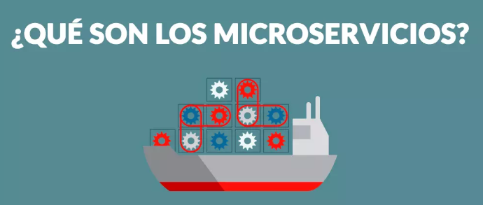
Arquitectura de microservicios
“La arquitectura de microservicios tiene como objetivo aislar los distintos componentes de una aplicación, con el fin de que cada uno sea una aplicación por sí misma.”

Slide 6
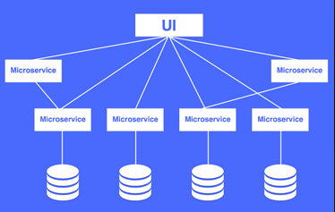





Arquitectura de microservicios
Introducción
Cada microservicio es independiente
Puede estar cada microservicio en un lenguaje diferente.
Un microservicio tiene una funcionalidad muy concreta
Notes:
Una “arquitectura de microservicios” es un enfoque para desarrollar una aplicación software como una serie de pequeños servicios, cada uno ejecutándose de forma autónoma y comunicándose entre sí, por ejemplo, a través de peticiones HTTP a sus API.
Cada microservicio es independiente- > se puede implementar/desarrollar, operar y escalar de forma sin afectar a los demás servicios.
Puede estar cada microservicio en un lenguaje diferente.
Un microservicio tiene una funcionalidad muy concreta. -> solo se encarga de su ámbito definido, por ejemplo microservicio de login, solo realiza tareas relacionadas con autenticación.

Slide 7
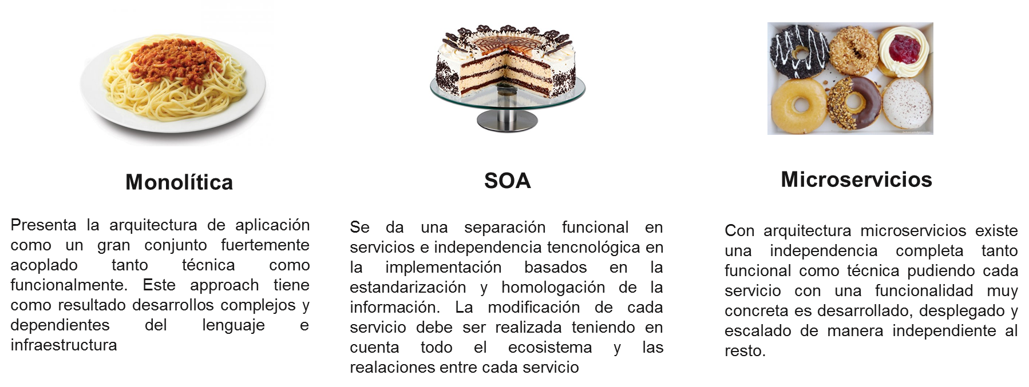
Arquitectura de microservicios
De monolito a microservicios
¿Cuál es el problema?
R. Tarde o temprano se llega al colapso de la aplicación, ya nos se puede escalar
Nace para solucionar los mayores problemas lo que no implica que no existen retos.
Notes:
Y bueno, para comenzar a explicar un poco, vamos a comparar con otras arquitecturas, como lo son el típico monolito y SOA
Monolito
El monolítico podríamos decir que es una forma natural de abordar la construcción de un sistema Toda su lógica para manejar una solicitud se ejecuta en un solo proceso, lo que le permite dividir la aplicación en clases, funciones y (namespaces) espacios de nombres, si es que el lenguaje lo permite claro .
Pasar un cambio implica reconstruir todo, y deployar todo el “sistema”
Monolítica (contra)-> relanzar todo para cambios, difícil dividir equipos de trabajo.
Monolítica (pros) -> más fácil construir.
Quizá no al colapso, pero cada vez es más difícil modificar la app.
Difícil pasar cambios en equipos grandes, por los merge, conflictos, etc.
“Service-Oriented Architecture” -> orientada a integración de aplicaciones más grandes por medio de XML. Queda un poco fuera casi del ámbito de monilito y microservicios ya que se enfoca más en la comunicación de sistemas más complejos y grandes.

Slide 8
Arquitectura de microservicios
Ventajas de los microservicios
Ventajas:
Permiten el uso de diferentes tecnologías y lenguajes
Fácil de integrar y escalar
Flexibilidad para desarrollar y desplegar de forma independiente.
El mantenimiento es simple y más económico.
El desarrollo puede aprovechar las funcionalidades creadas por otros.
Se puede aprovechar mejor el uso de contenedores.
Contras:
Pruebas globales son más complicadas.
Generalmente se requiere desarrolladores experimentados.
Requiere un control exhaustivo de la versión.
Notes:
1.- Podemos usar la tecnología que mejor se acomode a cada microservicio, distinto a un monolito, que si estamos usando java, tendremos que usarlo en todo el monolito.
2.- Escalabilidad. Se puede escalar solo el microservicio que se encuentra con más carga, por ejemplo el micro de búsqueda.
3.- Libertad para desplegar servicios de forma independiente, Claro ya que al ser cada micro una componente a parte, se puede desarrollar y desplegar de forma independiente.
4.- (Equipo de trabajo mínimo). Bueno depende igual del conocimiento, a veces hay micros que son un poco más complejos y que podrían necesitar más experiencia.
Contras:
Alto consumo de memoria
Necesidad de tiempo para poder fragmentar distintos microservicios
Complejidad de gestión de un gran número de servicios
Necesidad de desarrolladores para la solución de problemas como latencia en la red o balanceo de cargas (DevOps)
Pruebas o testeos complicados al despliegue distribuido
Se debe mantener siempre el contrato y por eso es siempre es bueno versionar los microservicios.

Slide 9
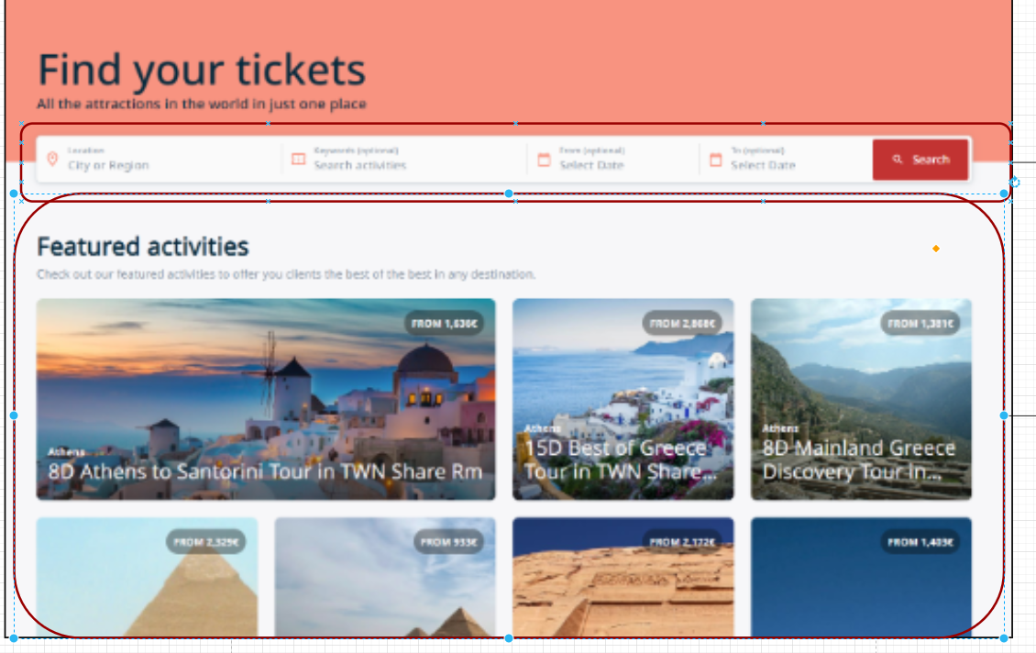
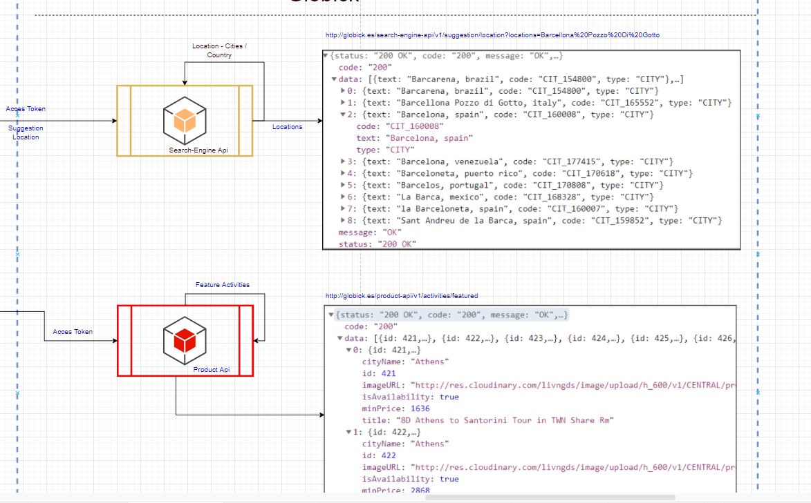
Arquitectura de microservicios
Notes:
Ejemplo de una web implementada con microservicios

Slide 10
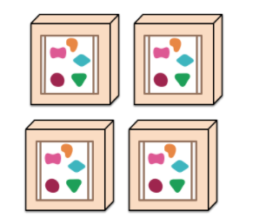
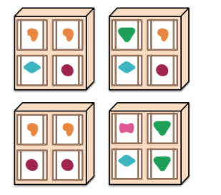


Monolito VS Microservicios
- Para escalar el monolito se deben escalar todas las funcionalidades.
- Un monolito deja todas sus funcionalidades en un mismo proceso o empaquetado.
- Desde el punto de vista de los microservicios, se deja cada funcionalidad en un servicio separado
- Se puede escalar el servicio en función de su carga

Slide 11



Arquitectura de microservicios
Impacto en desarrollo
Equipo 1
Versión
Equipo 2
producción
Equipo 3
Equipo 1
versión
producción
Equipo 2
versión
producción
Equipo 3
versión
producción
Notes:
Primera imagen ejemplifica el caso de fallo de algún componente en el monolito, lo que ocasiona que no se pueda desplegar.
Segunda imagen muestra la ventaja de los microservicios donde cada componente se puede desplegar por separado, independiente si otro falla.
No garantiza que la aplicación funcione, sin embargo puede seguir funcionando cada componente por separado, y se puede seguir evolucionando ya que cada equipo/componente debe tener definido la firma/contrato de comunicación entre ellos.

Slide 12
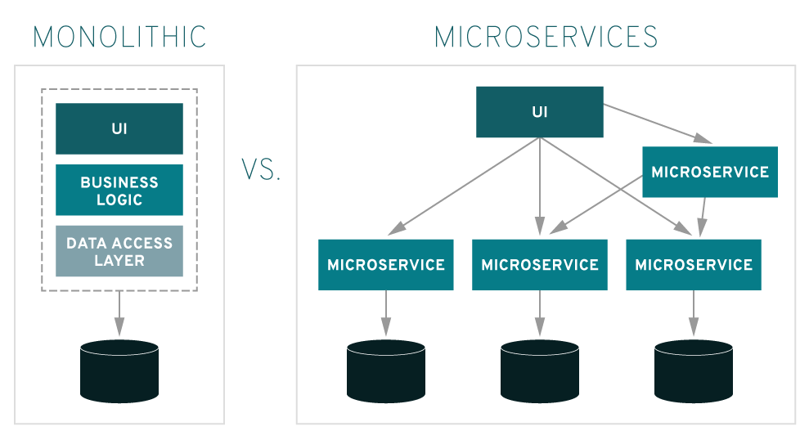
Arquitectura de microservicios
De monolito a microservicios
Notes:
Acá podemos ver las diferencias en un diagrama de arquitectura.
Los microservicios se comunican entre sí a través de APIs

Slide 13
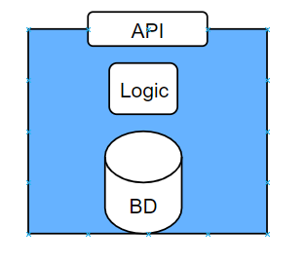
Como se compone un microservicio
Un medio para comunicación (API)
Una base de datos solo para el microservicio.
Notes:
- Debe resolver solo un problema.
Debe proveer un API para comunicación.
Su base de datos debería ser de uso exclusivo

Slide 14

Arquitectura de microservicios
Microservicios - desafíos
Rápida configuración y gestión
Automatización en todo el proceso
Visibilidad y monitorización
Tolerancia a los fallos
Consistencia
Contexto delimitado
Escala dinámica hacia arriba o hacia abajo
Notes:
Contexto delimitado -> solo debe hacer lo relacionado a su dominio ( dominio podría ser un departamento de una empresa por ejemplo compras)

Slide 15




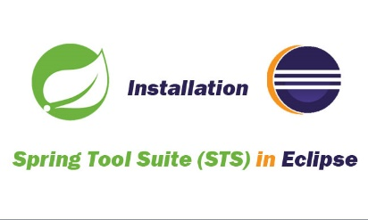
Arquitectura de microservicios
Pre-requisitos
Es conveniente tener descargado e instalado lo siguiente antes de iniciar el curso
Maven es una herramienta de software para la gestión y construcción de proyectos Java
Notes:
Java 8 o superior.

Slide 16

Java + Spring-boot
Tecnología
Tecnología base (Discusión)
Foco en el desarrollo
1.- Seleccionar jars con maven
2.- Crear la aplicación
3.- Desplegar en servidor
OpenSource
Ciclos – For – for-each
Fácil de entender y desarrollar
Interfaces funcionales -defaults
Incrementa la productividad
Optionals
Reduce los tiempos de desarrollo
API Stream & Lambdas
Manejo de excepciones

Slide 17
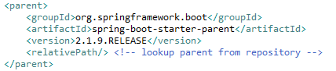
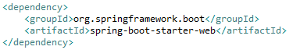
Java + Spring-boot
Spring boot
Es un proyecto creado en base a spring que permite desarrollar y arrancar de forma muy rápida aplicaciones basadas en spring
Es la dependencia base para crear cualquier proyecto con spring boot.
Starter: conjunto de dependencias que nos ayudan a cubrir las necesidades de un tipo de proyecto concreto.
En todo proyecto es muy importante definir una buena estructura de paquetes según sea su utilización o función en nuestro proyecto. Por ejemplo.
com.everis.curso.controller
com.everis.curso.service
com.everis.curso.repository
com.everis.curso.mapper

Slide 18
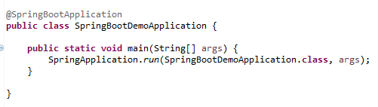
Java + Spring-boot
Spring boot – clase principal
Toda aplicación java debe definir una clase principal con un método main. Si la aplicación es spring deberá llamar al método run de SpringApplication
@SpringBootApplication: engloba 3 anotaciones: @Configuration, @EnableAutoConfiguration, @ComponentScan.
Iniciar el Proyecto
Run As → Java Application
Notes:
Spring define 4 estereotipos -> Component, Repository, Service y RestController

Slide 19
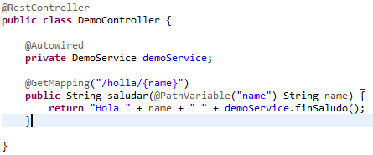
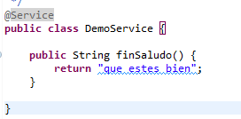
Java + Spring-boot
Spring boot – capa controlador
Es la capa de más alto nivel donde se expondrán los servicios de la aplicación
@RestController: con esto spring podrá detectar la clase cuando realice el scaneo.
@Autowired: Con esto spring será capaz de realizar la inyección de dependencia
@PathVariable: Sirve para indicar con que variable de la url se relaciona el parámetro.
@Service: Permite a spring reconocer la clase como un servicio al scanear componentes.

Slide 20
Java + Spring-boot
Java – clases y objetos
Clase (Mesa.java)
Objetos
Atributos
Métodos
I1 de mesa
I2 de mesa
I3 de mesa
Interfaz
Interfaces
Implementa
1 o más
clase
Clases abtractas
Extiende solo una
Clase
Clases concretas
Notes:
Un interfaz es una lista de acciones que puede llevar a cabo un determinado objeto
En java no se permite la herencia múltiple.

Slide 21
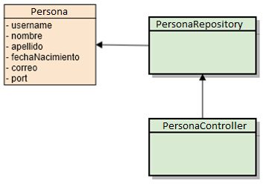
Arquitectura de microservicios
Creando el primer microservicio - Persona
Crearemos un microservicio que nos retorne una lista de personas
1.- Entrar a start.spring.io
2.- Crear proyecto Maven
Group: com.everis.microservicio.persona
Arfifact: spring-boot-usuario
Dependencies: Web, DevTools, JPA, H2
3.- Crear e importar desde eclipse
4.- Crear clases java - esquema
5.- Configurar properties
spring.application.name=microservicio-persona
server.port=8001
6.- Start y probar microservicio
http://localhost:8001/personas

Slide 22
Desafío
Crear servidor de nombre Eureka

Slide 23
Arquitectura de microservicios
Creando Eureka Naming Server
Creamos un nuevo proyecto que será un servidor eureka siguiendo los siguientes pasos.
1.- Entrar a start.spring.io
2.- Crear proyecto maven
Microsevicio 1
Group: com.everis.microservicio
Arfifact: spring-boot-eureka
Dependencies: Eureka, DevTools
Eureka client
Ribbon client
3.- Agregar en ServerApplication
Eureka server
@EnableEurekaServer
Microservicio 2
4.- Configurar properties
Eureka client
spring.application.name=netflix-eureka-naming-server
server.port=8761
eureka.client.register-with-eureka=false
eureka.client.fetch-registry=false
eureka.server.enableSelfPreservation=false
Microservicio ….n
Eureka client
5.- En Persona
org.springframework.cloud:spring-cloud-starter-netflix-eureka-client
@EnableDiscoveryClient en serverApplication
6.- Properties: Persona
eureka.client.serviceUrl.defaultZone=http://localhost:8761/eureka
Notes:
Paso 5

Slide 24
Arquitectura de microservicios
Desafío
Creando y configurando servidor Spring Cloud Gateway

Slide 25
Arquitectura de microservicios
Conectando con gateway
1.- Entrar a start.spring.io
Creamos un nuevo proyecto
2.- Crear proyecto maven
Group: com.everis.microservicio.gateway
Arfifact: spring-boot-gateway
Dependencies:DevTools,Eureka Discovery, spring cloud gateway
Route
3.- Agregar en ServerApplication
8090
@EnableEurekaClient
4.- Configurar properties
Proxy
server.port=8090
spring.application.name=microservicio-gateway
eureka.client.service.defaultZone=http://localhost:8761/eureka
spring.cloud.gateway.routes[0].id=microservicio-datos
spring.cloud.gateway.routes[0].uri=lb://microservicio-datos
spring.cloud.gateway.routes[0].predicates=Path=/api/**
spring.cloud.gateway.routes[0].filters=StripPrefix=1
spring.cloud.gateway.routes[1].id=microservicio-persona
spring.cloud.gateway.routes[1].uri=lb://microservicio-persona
spring.cloud.gateway.routes[1].predicates=Path=/api/persona/**
spring.cloud.gateway.routes[1].filters=StripPrefix=2
spring.cloud.loadbalancer.ribbon.enabled=false
8001
Persona
6.- Probar la url

Slide 26
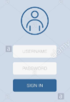


Arquitectura de microservicios
Spring Cloud Gateway
Es una herramienta que actúa como Edge Server, provee de un acceso único a los servicios mediante un puerto conocido, desde ahí llama a los servicios instanciados en Eureka, y en este caso usaremos “Spring load balancer” para conocer los servicios.
Cualquier tipo de App.
También se podría hacer con Zuul de
Gateway
LoadBalancer
Microservicio
Eureka
Microservicio
Microservicio
Notes:
Zuul se reemplaza con “Spring cloud Gateway”
Spring cloud Gateway es más rápido ya que usa programación reactiva, con webflux, y las peticiones no se bloquean.
- Ribbon se reemplaza por “spring load balancer”

Slide 27
Arquitectura de microservicios
NetFlix - Zuul
Es una herramienta que actúa como Edge Server, provee de un acceso único a los servicios mediante un puerto conocido, desde ahí llama a los servicios instanciados en Eureka, usa ribbon para conocer los servicios.
Cualquier tipo de App.
También se podría hacer con spring gateway
Zuul
Ribbon
Microservicio
Eureka
Microservicio
Microservicio

Slide 28
Java + Spring-boot
Desafío
Crear un flujo completo desde el microservicio Datos hasta Persona, para obtener personas por username
https://docs.spring.io/spring-data/jpa/docs/current/reference/html/#reference
https://docs.spring.io/spring-data/jpa/docs/current/reference/html/#jpa.query-methods.at-query
Utilizando la etiqueta @query agregar una consulta que retorne un usuario de una dirección en particular.

Slide 29

Encuesta
https://forms.office.com/r/3DjQpTKCU4

Slide 30
GRACIAS

